Slide 1
Hebrew - 希伯来书
高举耶稣基督-神终极的启示

Slide 2
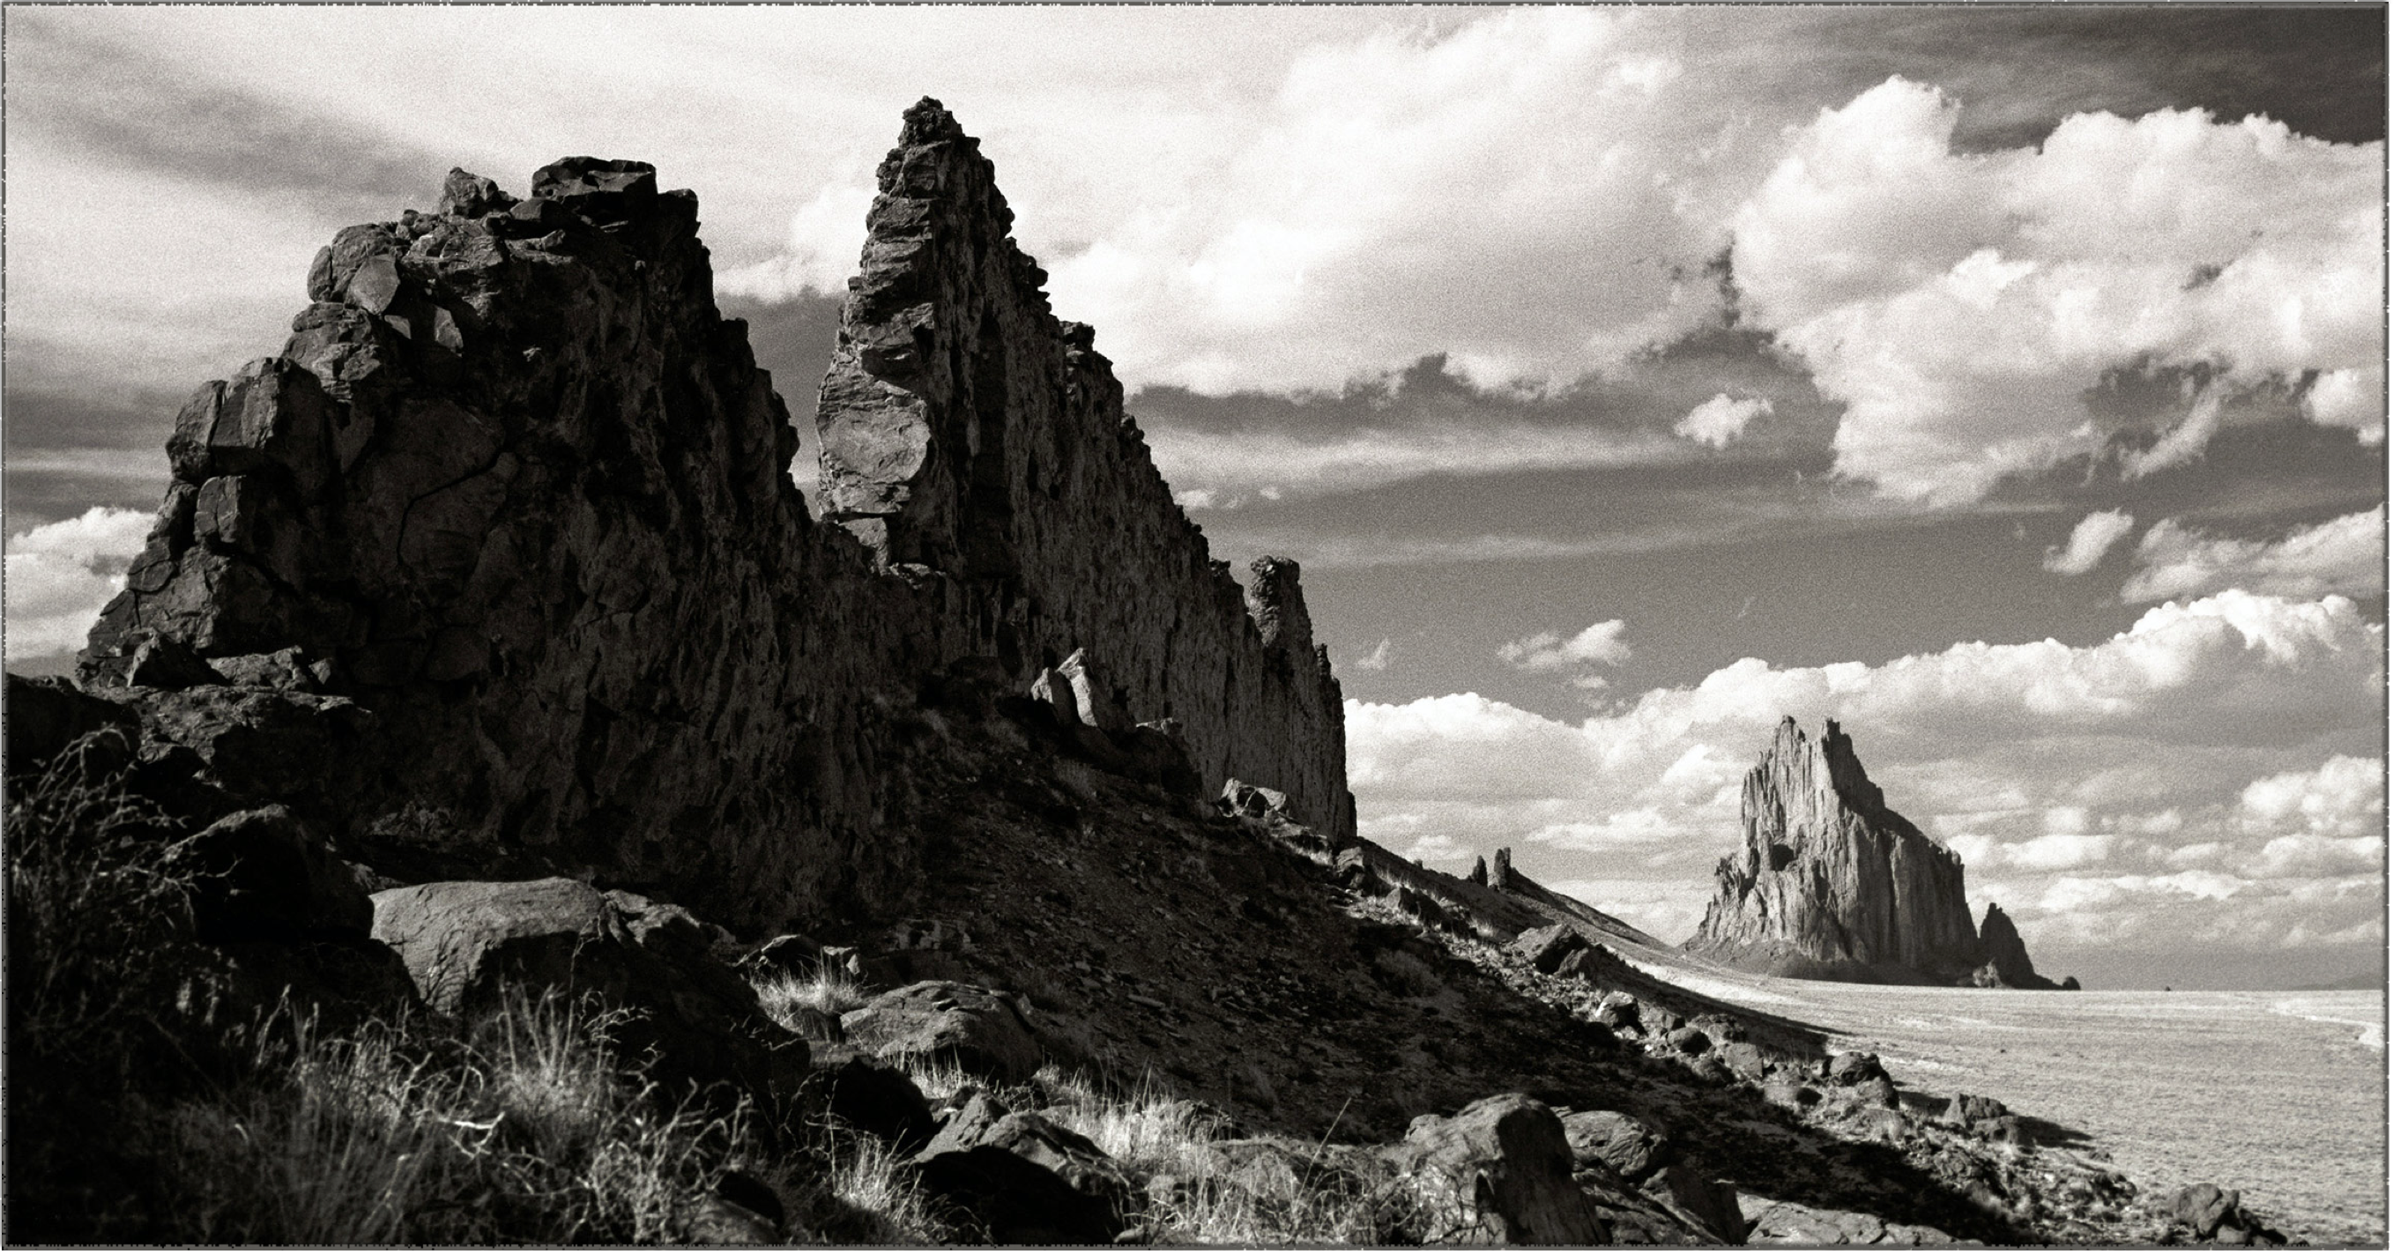
“思想我们所认为使者，为大祭司的耶稣”（来3:1）
“那忍受罪人这样顶撞的，你们要思想”（来12:3）。

Slide 3

写作背景, 目的
希伯来书的主题是高举耶稣基督，强调耶稣是神在这末世藉着他儿子晓谕我们。是神终极的启示。
希伯来书12:4 你们与罪恶相争，还没有抵挡到流血的地步。
希伯来书13:23 你们该知道，我们的兄弟提摩太已经释放了；他若快来，我必同他去见你们。
这封书信很像是放大约翰福音第三章四章的第一，二篇讲论： 进神的国和新的敬拜：
约翰福音3:3 耶稣回答说：“我实实在在地告诉你，人若不重生，就不能见 神的国。
约翰福音4:24 神是灵，所以拜他的必须用心灵和诚实拜他。
这卷书信之所以只写给犹太基督徒,是因为犹太人可以回到犹太会堂避难,作者想办法要说服他们,别在信仰上走回头路。在真道上站立得稳。

Slide 4
写作背景, 目的
约翰福音4:24 神是灵，所以拜他的必须用心灵和诚实拜他。
这卷书信之所以只写给犹太基督徒,是因为犹太人可以回到犹太会堂避难,作者想办法要说服他们,别在信仰上走回头路。在真道上站立得稳。
· 哥林多前书16:13 你们务要警醒，在真道上站立得稳，要作大丈夫，要刚强。· 约翰福音8:32 你们必晓得真理，真理必叫你们得以自由。”
· 约翰福音14:6 耶稣说：“我就是道路、真理、生命；若不藉着我，没有人能到父那里去。

Slide 5
书信的组织方式
本书的最大任务，就是专门清除一切在基督以外人们过于高抬或崇拜的人物或道理，使人认识基督是超越一切的。
特别高举基督，指出祂与众不同：祂的身分和祂的工。全面超越过去伟大的祭司职分和礼仪制度：先知，天使，摩西，祭司，约，中保，祭物，献祭。
约翰福音3:14-15 —— 摩西在旷野怎样举蛇，人子也必照样被举起来， 叫一切信他的都得永生。
约翰福音12:32 ——我若从地上被举起来，就要吸引万人来归我。
腓立比书2:9 — 所以，神将他升为至高，又赐给他那超乎万名之上的名，
希伯来书10:38 —— 只是义人必因信得生。

Slide 6
一个宣告两个主题
一个肯定的宣告：
神是存在的，并且祂亲近人，向人启示。
两个主题
１．证明基督是神的儿子，超过旧约的众先知。
２．证明基督是神的儿子，超过最亲近神的受造者──天使。

Slide 7
高举耶稣 - 祂才藉着祂的儿子向人说话终极的启示
1 神既在古时藉着众先知多次多方地晓谕列祖， 2就在这末世藉着他儿子晓谕我们；

Slide 8
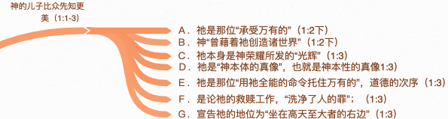
高举耶稣 -比众先知更美
又早已立他为承受万有的，也曾藉着他创造诸世界。 3他是 神荣耀所发的光辉，是 神本体的真像，常用他权能的命令托住万有。他洗净了人的罪，就坐在高天至大者的右边。

Slide 9
高举耶稣 （son of Man be lifted up）
道成肉身 kinsman redeemer for us only
二．子的身分及工作（一2b-4）
如上文指出，这分段列举了“儿子”的身分和工作七方面的事实，藉此描写祂的独特和尊贵，从而衬托出藉祂而来的启示是不能超越的。

Slide 10
高举耶稣 （son of Man be lifted up）
道成肉身 kinsman redeemer for us only
一）从基督的职分的角度来看：
1. 祂是先知──神藉着祂对我们说了话（2a），祂是神最后及最完全的启示；
2. 祂是祭司──祂为人成就了完全的救赎工作（3c）；
3. 祂是君王──祂已坐下于神的右边（3d）。
二）从基督与他人的关系的角度来看：
A. 就基督与神的关系而论，
1. 祂是儿子（2a），
2. 是神荣耀的光辉
3. 其本体的真像（3a），
4. 祂坐在神的右边（3d）；
B. 就基督与宇宙的关系而论，
1. 祂是创造者（2c）、
2. 维持及领导者（3b）、
3. 继承者及目标（2b）；
C. 就基督与人的关系而论，
1. 祂是创造者（2c）、
2. 人的生命所倚靠者（3b）、
3. 赎罪者（3c）

Slide 11
高举耶稣 （son of Man be lifted up）
道成肉身 kinsman redeemer for us only
4他所承受的名，既比天使的名更尊贵，就远超过天使。
5所有的天使， 神从来对哪一个说：“你是我的儿子，我今日生你”？
又指着哪一个说：“我要作他的父，他要作我的子”？
6再者， 神使长子到世上来的时候（或作：“神再使长子到世上来的时候”），就说：
“ 神的使者都要拜他。”
7论到使者，又说：“ 神以风为使者，以火焰为仆役。”
8论到子却说：“ 神啊，你的宝座是永永远远的，你的国权是正直的。
9你喜爱公义，恨恶罪恶，所以 神，就是你的 神，用喜乐油膏你，胜过膏你的同伴。”
10又说：“主啊，你起初立了地的根基，天也是你手所造的。
11天地都要灭没，你却要长存；天地都要像衣服渐渐旧了，
12你要将天地卷起来，像一件外衣，天地就都改变了。惟有你永不改变，你的年数没有穷尽。”
13所有的天使， 神从来对哪一个说：“你坐在我的右边，等我使你仇敌作你的脚凳”？
14天使岂不都是服役的灵、奉差遣为那将要承受救恩的人效力吗？

Slide 12
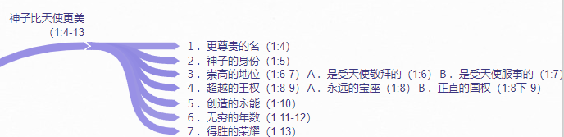
高举耶稣 （son of Man be lifted up）
道成肉身 kinsman redeemer for us only
１．更尊贵的名-（1:4）他所承受的名，既比天使的名更尊贵，就远超过天使。4 圣经中用了许多不同的名称称呼基督，都是比天使的名更尊贵而超越，比较普通的如：主、主耶稣基督、万主之主、万王之王、羔羊（启17:14）、救主、中保（提前2:3-5）、独一的神（犹24）、世界的光（约8:12）、父怀里的独生子（约1:18）。一种名称常常代表一种资格和地位，基督的名既比天使更尊贵，当然也比天使更超越了。
基督的名比天使更尊贵；不但因为祂的名所代表的涵义，表明祂有更高的地位、权柄、荣耀、功勋，非天使所能比，也因为祂的名有更奇妙独特的功效。祂的名可使一切信奉靠赖祂的人得救（徒4:12;13:39），使我们的祷告蒙应允（约14:13）没有任何一个天使的名有这样的功效。
２．神子的身份（1:5） （参诗2:7）“你是我的儿子，我今日生你”，这句话引自诗篇2:7，使徒保罗曾引证这节圣经论主的复活（徒13:33），因基督虽然在创世以前已经是神的儿子，但道成肉身的基督，在祂复活的日子就更显明是神的儿子了。在此本书也引这句话，证明基督是神的儿子，其用意除了要证明，基督是神的儿子高过天使这种讲法决不是著者凭自己意思说的，乃是神亲自说的；并且也表明基督是神的儿子，是有死而复活的事实可证明的（罗1:4）。
３．崇高的地位（1:6-7）这两节有两方面的事实证明基督高于天使：
Ａ．是受天使敬拜的（1:6）“神的使者都要拜衪”（诗97:7）。在此作者是指当有一天神要“再一次”使“长子到世上来的时候”。
B． 是受天使服侍的（1:7）神以风为使者，以火焰为仆役。本节引自诗篇104:4；天使不过是神的仆役，奉行神的命令，正如神以风和火焰为“仆役”，成就祂的旨意一样；但基督乃与神同等，是发命令的，不是接受天使命令的，是受天使的服役，不是为天使服役的。神的儿子基督，乃是与神一样，绝非天使所能比拟的。
４．超越的王权（1:8-9）
Ａ．永远的宝座（1:8）“你的宝座是永永远远的”，本节引自诗篇45:6；宝座代表王权。世上没有一个“宝座”是永永远远的，因为世上没有一种王权能永远维持；但基督的宝座是永永远远的，因为祂的王权永远不能推翻，不会动摇或改变。
Ｂ．正直的国权（1:8下-9）8下9 “你喜爱公义，恨恶罪恶；所以神，就是你的神，用喜乐油膏你，胜过膏你的同伴”，诗篇 45:7这是他正直的德性，这种正直的性格与祂正直的国权相称。
在此说“用喜乐油膏你”，就是神膏基督为王的意思。乃是神亲自膏膏的。神所用的油，不是香料调制的圣膏油，乃是神圣灵的恩膏；神所赐给祂的圣灵，是没有限量的（约3:34）。
５．创造的永能（1:10）你起初立了地的根基，天也是你手所造的10 这节圣经引自诗102:25。本节显明主是天地宇宙的创造者，在此所说“你起初立了地的根基”，这“根基”二字，并非表示圣经对“地”的观念，就像人对房屋的观念那样，先打好地基，然后在上面建造。这“根基”二字的用法，只是用以形容主创造能力的伟大，那与我们同属受造者的天使，岂能与祂比拟呢？
６．无穷的年数（1:11-12）11-12 这两节圣经引自诗102:26-27。这“长存”不但可以用来瞻望将来──祂是永存不改的；也可以用来追溯已往──祂也是永存未变的。因为祂是自有永有（出3:14），无始无终（来7:3），未有时间的起头之前（约1:1）。
７．得胜的荣耀（1:13）13 “最后一个引句在描述圣子超越的地位诗110:1：“所有的天使，神从来对那一个说，‘你坐在我的右边，等我使你仇敌作你的脚凳。’”于是我们看到，圣子最后登上宝座，在那里等待一切仇敌臣服在祂的治理之下。

Slide 13
高举耶稣 （son of Man be lifted up）
道成肉身 kinsman redeemer for us only
１．更尊贵的名-（1:4）他所承受的名，既比天使的名更尊贵，就远超过天使。4 圣经中用了许多不同的名称称呼基督，都是比天使的名更尊贵而超越，比较普通的如：主、主耶稣基督、万主之主、万王之王、羔羊（启17:14）、救主、中保（提前2:3-5）、独一的神（犹24）、世界的光（约8:12）、父怀里的独生子（约1:18）。一种名称常常代表一种资格和地位，基督的名既比天使更尊贵，当然也比天使更超越了。
基督的名比天使更尊贵；不但因为祂的名所代表的涵义，表明祂有更高的地位、权柄、荣耀、功勋，非天使所能比，也因为祂的名有更奇妙独特的功效。祂的名可使一切信奉靠赖祂的人得救（徒4:12;13:39），使我们的祷告蒙应允（约14:13）没有任何一个天使的名有这样的功效。
２．神子的身份（1:5） （参诗2:7）“你是我的儿子，我今日生你”，这句话引自诗篇2:7，使徒保罗曾引证这节圣经论主的复活（徒13:33），因基督虽然在创世以前已经是神的儿子，但道成肉身的基督，在祂复活的日子就更显明是神的儿子了。在此本书也引这句话，证明基督是神的儿子，其用意除了要证明，基督是神的儿子高过天使这种讲法决不是著者凭自己意思说的，乃是神亲自说的；并且也表明基督是神的儿子，是有死而复活的事实可证明的（罗1:4）。
３．崇高的地位（1:6-7）这两节有两方面的事实证明基督高于天使：
Ａ．是受天使敬拜的（1:6）“神的使者都要拜衪”（诗97:7）。在此作者是指当有一天神要“再一次”使“长子到世上来的时候”。
B． 是受天使服侍的（1:7）神以风为使者，以火焰为仆役。本节引自诗篇104:4；天使不过是神的仆役，奉行神的命令，正如神以风和火焰为“仆役”，成就祂的旨意一样；但基督乃与神同等，是发命令的，不是接受天使命令的，是受天使的服役，不是为天使服役的。神的儿子基督，乃是与神一样，绝非天使所能比拟的。
４．超越的王权（1:8-9）
Ａ．永远的宝座（1:8）“你的宝座是永永远远的”，本节引自诗篇45:6；宝座代表王权。世上没有一个“宝座”是永永远远的，因为世上没有一种王权能永远维持；但基督的宝座是永永远远的，因为祂的王权永远不能推翻，不会动摇或改变。
Ｂ．正直的国权（1:8下-9）8下9 “你喜爱公义，恨恶罪恶；所以神，就是你的神，用喜乐油膏你，胜过膏你的同伴”，诗篇 45:7这是他正直的德性，这种正直的性格与祂正直的国权相称。
在此说“用喜乐油膏你”，就是神膏基督为王的意思。乃是神亲自膏膏的。神所用的油，不是香料调制的圣膏油，乃是神圣灵的恩膏；神所赐给祂的圣灵，是没有限量的（约3:34）。
５．创造的永能（1:10）你起初立了地的根基，天也是你手所造的10 这节圣经引自诗102:25。本节显明主是天地宇宙的创造者，在此所说“你起初立了地的根基”，这“根基”二字，并非表示圣经对“地”的观念，就像人对房屋的观念那样，先打好地基，然后在上面建造。这“根基”二字的用法，只是用以形容主创造能力的伟大，那与我们同属受造者的天使，岂能与祂比拟呢？
６．无穷的年数（1:11-12）11-12 这两节圣经引自诗102:26-27。这“长存”不但可以用来瞻望将来──祂是永存不改的；也可以用来追溯已往──祂也是永存未变的。因为祂是自有永有（出3:14），无始无终（来7:3），未有时间的起头之前（约1:1）。
７．得胜的荣耀（1:13）13 “最后一个引句在描述圣子超越的地位诗110:1：“所有的天使，神从来对那一个说，‘你坐在我的右边，等我使你仇敌作你的脚凳。’”于是我们看到，圣子最后登上宝座，在那里等待一切仇敌臣服在祂的治理之下。

